Slide 1
Értékes, de mitől?
Értékrendünk
4. lecke

Slide 2
Mi számodra az érték?
Gondolkozz el ezen a kérdésen, hogy mi számodra az érték?
Fogalmazd meg válaszodat, majd beszélgessetek kisebb csoportokban erről!
Soroljatok fel számotokra fontos értékeket, majd pedig rangsoroljátok azokat, amik döntően meghatározzák saját értékrendeteket!
Készítsetek egy 5-ös listát egy lapra a legfontosabbakból!
(Megjegyzés: Az első helyre kerüljön a legfontosabb, a táblázat segít.)
Indokoljátok is a választ, hogy miért éppen ezek a legfontosabbak nektek! Vizsgáljátok meg, hogy mennyire jelennek meg ezek a mindennapi életben!
 | Érték | Indoklás, megjegyzés
1.
2.
3.
4.
5.

Slide 3
Általánosan elfogadott fontos alapértékek
életvédelem (az élet védelmének határozott elfogadása és megvalósítása)
bátorság (szükség esetén határozott fellépés, bátor helytállás)
empátia kifejezése (együttérzés szenvedő és/vagy veszélyben lévő emberekkel, embercsoportokkal)
jóakarat (jó szándék mások felé)
kötelességtudat (azonnali segítségnyújtás előzetes mérlegelés nélkül)
segítőkészség (segítség szükségességének gyors felismerése, önzetlenség

Slide 4
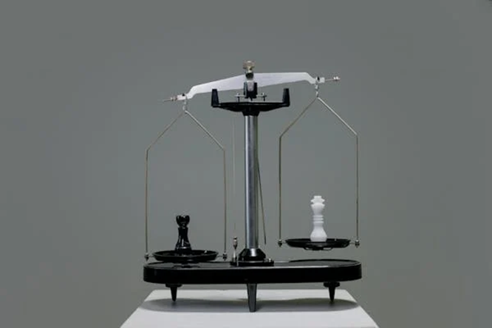
Gondolkodjunk!
Egy állítás szerint: „Nincs semleges gondolkodás és nincs értéksemleges élet.” Mit jelenthet ez?
A világ, amiben élünk, hordozza és közvetíti a saját értékrendjét. Például: értékes az, aki fiatal, aki sikeres és gazdag, aki meg tudja valósítani önmagát, aki érvényesíteni tudja az akaratát stb.
Mi történik, ha a keresztyén értékrend találkozik ezzel az elképzeléssel?
Hozzatok példákat az „értékütközésekre”, konfliktusokra a tapasztalataitok alapján!

Slide 5
Érték – értékes – értékrend
Hasonlóságok
Különbségek
Rendkívül különböző az, hogy az emberek mit tekintenek értéknek és mit nem.
Mindannyian hordozzuk a családunk és a közösségeink értékrendjét, tanuljuk, átvesszük és továbbadjuk azokat, miközben mi magunk is változtatunk olykor az értékrendünkön, hiszen folyamatosan alakul ki.
1. Vajon mitől lesz hiteles egy ember értékrendje?
2. Miben különbözhet egy református keresztyén fiatal értékrendje a nem keresztyén kortársainál?
Vitassátok meg a kérdéseket és próbáljatok közösen különbségeket és hasonlóságokat keresni saját tapasztalataitok és eddigi tanulmányaitok alapján a keresztyén etika értékei és az úgymond világi értékrend között!

Slide 6
Amivel csordultig van a szív…
„A jó ember szíve jó kincséből hozza elő a jót, a gonosz ember pedig a gonoszból hozza elő a gonoszt. Mert amivel csordultig van a szív, azt szólja a száj.” Lk 6,45
Ez az Ige mély üzenetet hordoz arról, hogy a szívünkben rejtőző dolgok határozzák meg a viselkedésünket, szavainkat, döntéseinket.
A szív mint bibliai kép a belső világunk, gondolataink, érzéseink, vágyaink összessége, mindaz, ami lényünk teljessége és meghatározza az embert.
A száj, ami azt közvetíti, ami a szívben van.
Jó kincs lehet Isten szeretete, megbocsátás, hit és olyan értékek, erények is, amelyek a keresztyén ember jellemzői.
Gonosz kincs pedig lehet a harag, az irigység, bántó szavak, vagy az önzés.
A viselkedésünk és szavaink árulkodnak a belső világunkról. A szívünket nem rejthetjük el, mert előbb-utóbb „kicsordul”. Fontos kérdés tehát, hogy mivel „töltjük meg” a szívünket, és mire irányulnak a gondolataink.

Slide 7
Kérdések kiscsoportos beszélgetéshez
1. Mivel van tele most a szíved?
2. Mikor érezted, hogy „kicsordult” belőled valami jó vagy rossz? Mi lett a hatása?
3. Mondj 3 dolgot, ami a napokban „feltöltött” téged!
4. Hogyan tudnál Isten jó kincseivel „feltölteni” másokat?

Slide 8
Keresztyén értékrendünk alapjai
Istennek terve van az életünkkel és Ő egy szolgáló, azaz másokért is felelősséget vállaló életre hív.
Aki Isten szeretetére alapozza az életét, az ezzel a szeretettel tud mások szükségeire is odafigyelni. Nemcsak a maga hasznát keresi, hanem a másét is, ahogy Pál apostol írja a Fil 2,4-ben.
Az aranyszabály pedig így szól: „Amit tehát szeretnétek, hogy az emberek veletek cselekedjenek, ti is ugyanazt cselekedjétek velük, mert ez a törvény, és ezt tanítják a próféták.” Mt 7,12

Slide 9
Gyakorlati feladat 1. lehetőség
Határozzuk meg a hittancsoportunk értékrendjét!
Készítsünk egy „érték-listát” egy lapon, táblán vagy egy albumban, amin összegyűjtjük és meghatározzuk ennek a hittancsoportnak az értékrendjét!
Határozzunk meg célokat és egyéni illetve közösségi feladatokat is!
Megjegyzés: Fontos, hogy mindenki elmondhassa elképzelését, de lényeges, hogy a megbeszélés végén megegyezés szülessen a listáról.
Segítő kérdések az „érték-lista” összeállításához:
Hogyan viselkedünk egymással,
mire figyelünk,
milyen szavakat, kifejezéseket használunk a csoportban egymásra
mit tartunk itt fontosnak stb.

Slide 10
Gyakorlati feladat 2. lehetőség
Készítsetek egyénileg egy rövid 100-200 szavas újságcikket vagy blogbejegyzést a keresztyén értékekről a tanultak alapján!
Szempontok az írások elkészítéséhez:
Személyes hangvételű, nem tudományos, inkább fiatalos írás legyen.
Adjatok ötleteket, hogy milyen lehetőségeit látjátok az említett értékek továbbadásának napjainkban?
Megjegyzés: A jól sikerült írások bekerülhetnek akár az iskolaújságba, honlapra is.

Slide 11
Forrás
A PPT-ben található képek a www.pexels.hu internetes oldalon megtalálhatók.

